Slide 1

Unità 4 Programmare in assembly

Slide 2
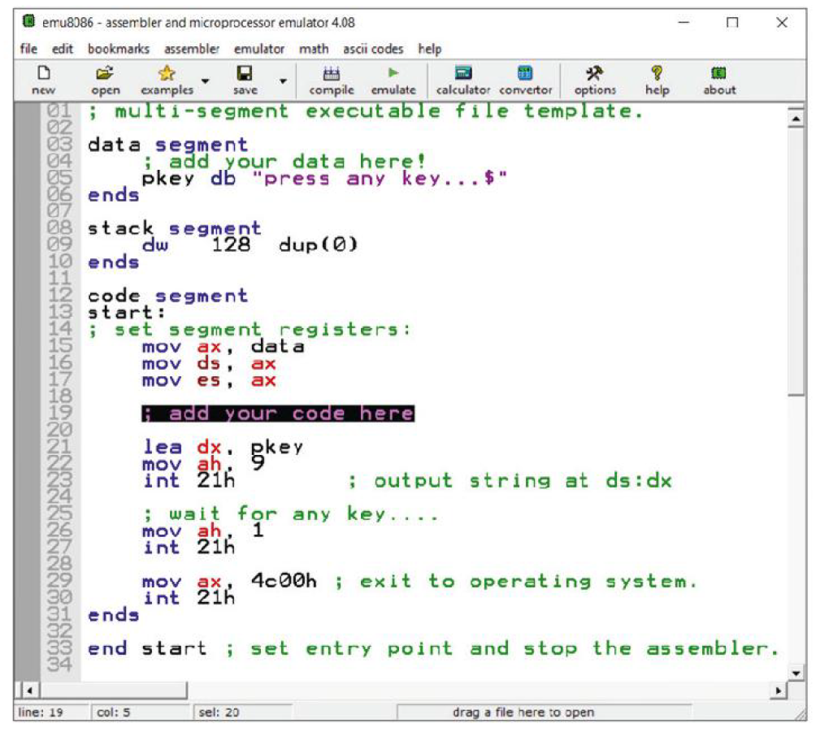
L’ambiente EMU8086 (1)
Per lo sviluppo di codice in assembly si può usare l’ambiente EMU8086.

Slide 3
L’ambiente EMU8086 (2)
Un programma assembly è costituito almeno da due parti distinte obbligatorie, salvate in due aree di memoria chiamati segmenti:
la dichiarazione (ed eventuale inizializzazione) delle variabili nel data segment;
le istruzioni dell’algoritmo nel code segment.
La dichiarazione dei segmenti termina con la parola chiave ends.

Slide 4
Variabili e strutture
La programmazione assembly prevede 5 tipi fondamentali di variabili, definiti in base alle dimensioni e specificati da 5 direttive: DB = 1 byte; DW = 2 byte; DD = 4 byte; DQ = 8 byte; DT = 10 byte.
Per scrivere un programma sono sufficienti 3 strutture:
sequenza;
selezione (if e if-else);
ciclo (while, do-while, for).

Slide 5
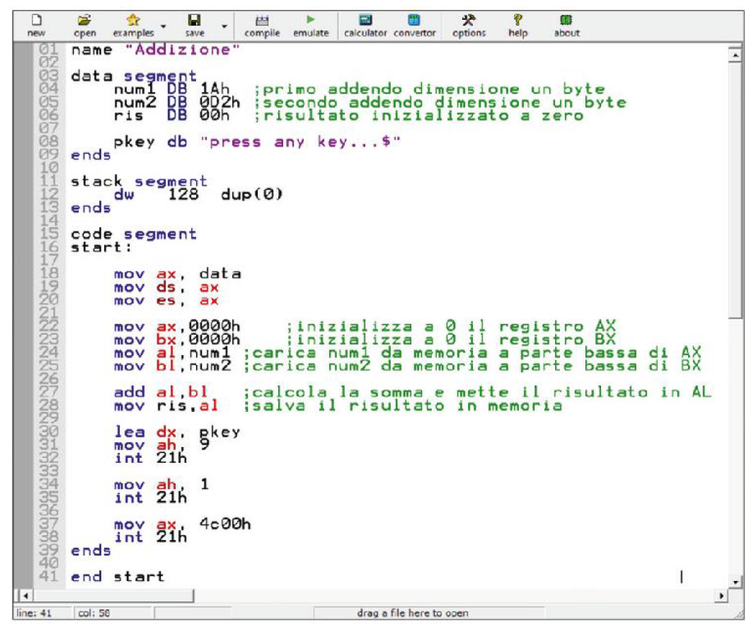
La sequenza (addizione)
Problema: calcolare la somma di due numeri e scrivere il risultato in memoria centrale.

Slide 6
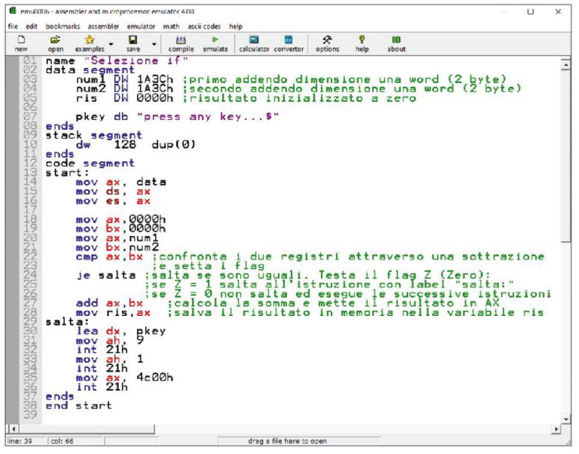
La selezione if
Problema: calcolare la somma di due numeri e scrivere il risultato in memoria centrale se sono diversi, altrimenti, se sono uguali, il risultato in memoria deve restare a 0 come da inizializzazione.

Slide 7
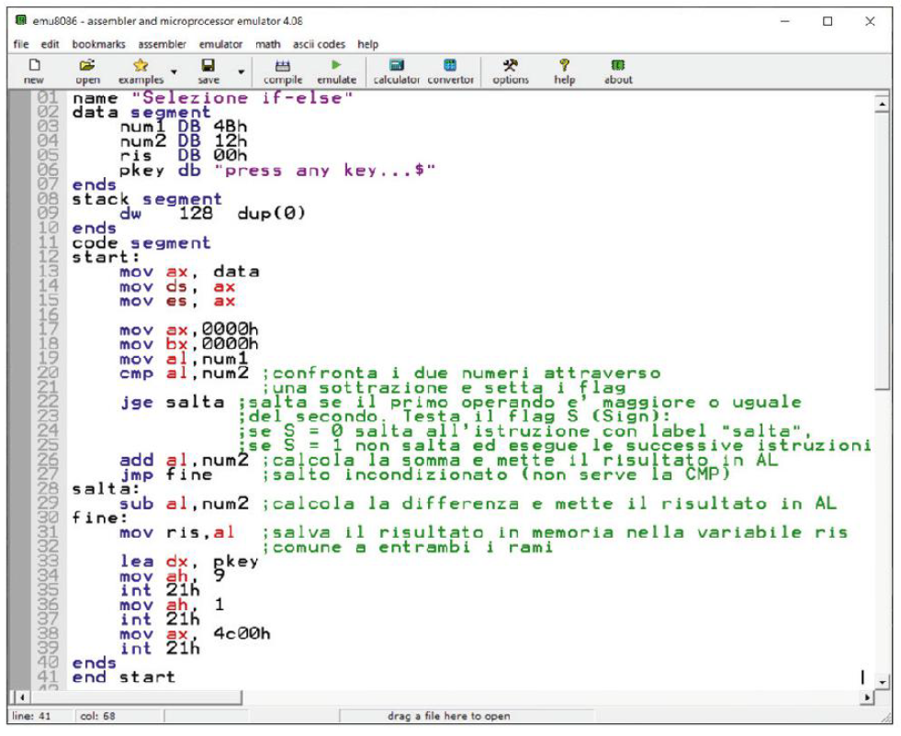
La selezione if-else
Problema: dati due numeri, se il primo è maggiore o uguale al secondo sottrarli (il primo meno il secondo), altrimenti addizionarli. Scrivere poi il risultato in memoria centrale.

Slide 8
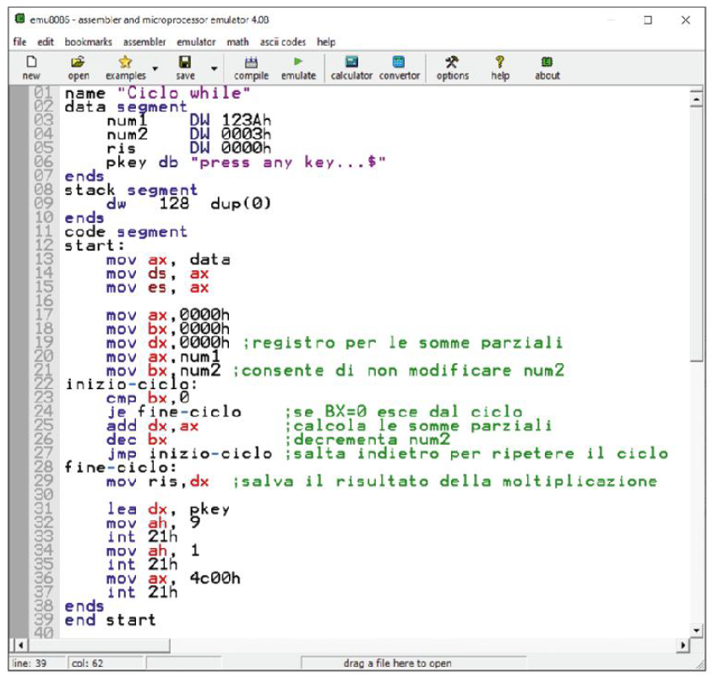
Il ciclo while
Problema: dati due numeri maggiori o uguali a 1, moltiplicarli attraverso somme successive e salvare il risultato in memoria centrale.

Slide 9
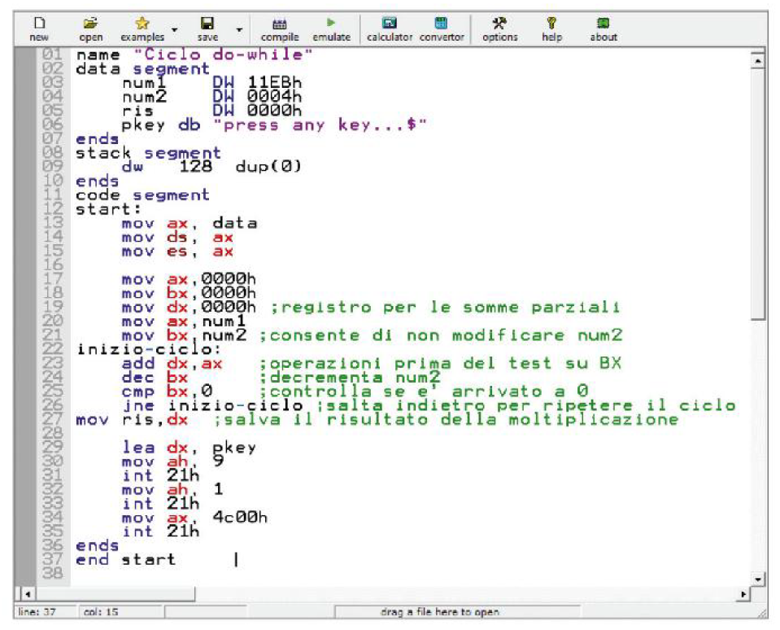
Il ciclo do-while
Problema: dati due numeri maggiori o uguali a 1, moltiplicarli attraverso somme successive e salvare il risultato in memoria centrale.

Slide 10
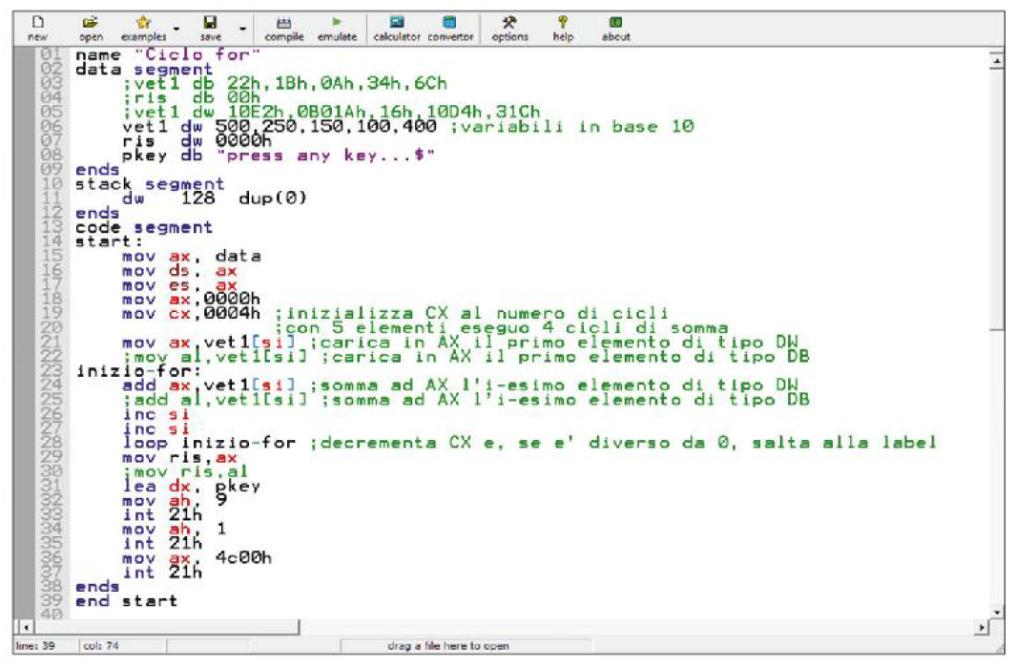
Il ciclo for
Problema: dato un array di 5 numeri, calcolarne la somma e salvare il risultato in memoria centrale.

Slide 11
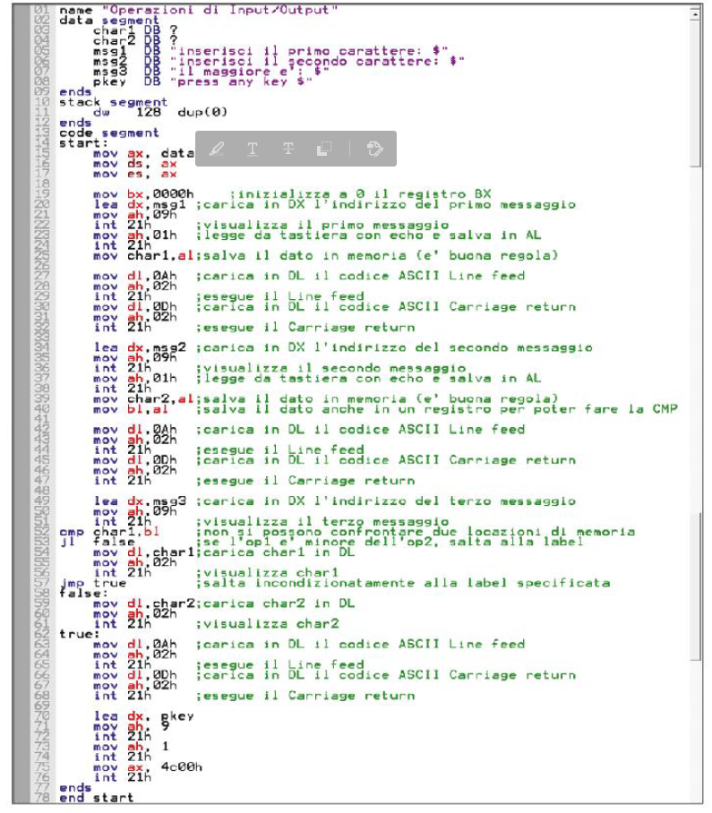
Le operazioni di I/O
Problema: presi due caratteri (o due numeri) da tastiera, visualizzare il maggiore.

Slide 12
Le subroutine (1)
Anche con l’assembly si possono raggruppare le istruzioni, dare loro un nome (un indirizzo simbolico) e richiamarle ogni volta che servono.
Per salvare l’indirizzo di ritorno da una subroutine serve uno stack.
Lo stack è un’area della memoria in cui i dati sono letti/scritti in modalità LIFO (Last-In-First-Out).
L’utilizzo più tipico consiste proprio nel salvarvi l’indirizzo di ritorno dalle subroutine (funzioni o precedure) chiamate dal main program (o da altre subroutine).

Slide 13
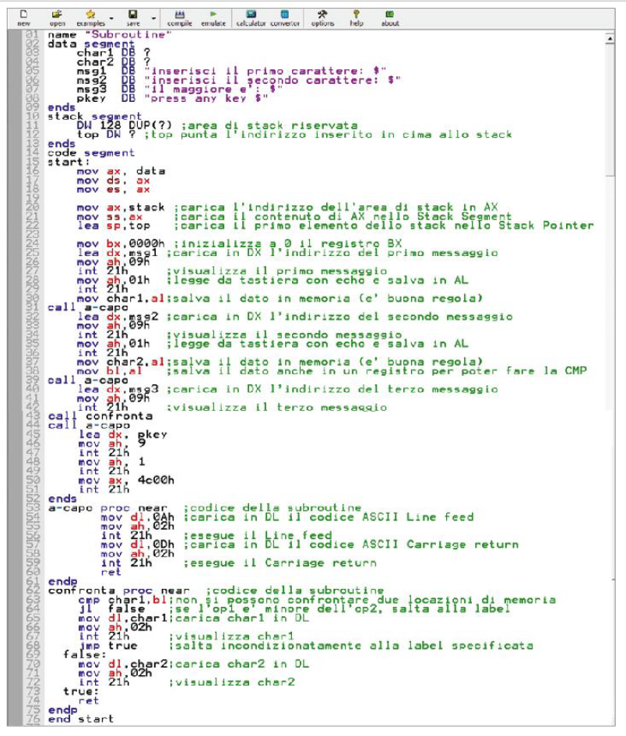
Le subroutine (2)
Problema: presi due caratteri (o due numeri) da tastiera, visualizzare il maggiore utilizzando una subroutine per il confronto.

Slide 14
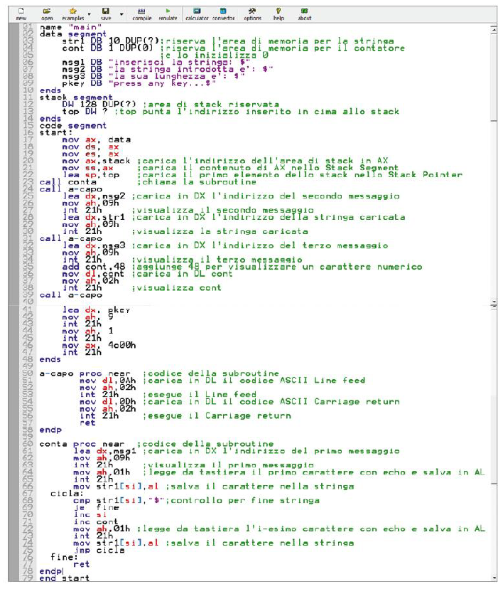
Le stringhe
Problema: Inserita una stringa da tastiera di massimo 9 caratteri che termina col dollaro, calcolarne la lunghezza esatta, dollaro escluso, utilizzando una subroutine.

